Slide 1

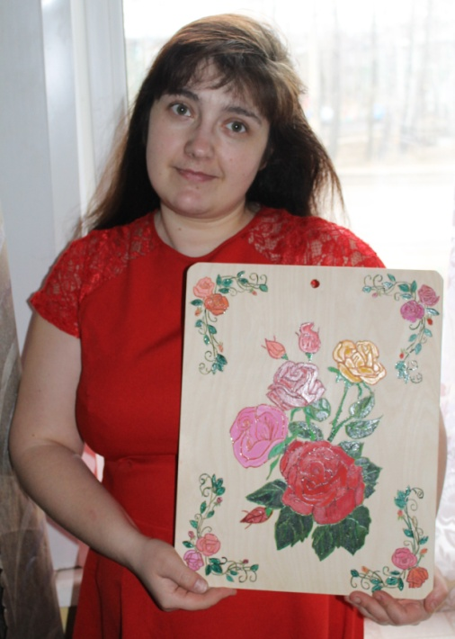
МБДОУ Детский сад № 104 «Росточек»
Окружной фестиваль творческих работ "Хобби – Бум»
(мир наших увлечений)
«Творчество разным бывает…»
Автор: Повилайтис
Мария Викторовна,
педагог-психолог
МБДОУ Детский сад № 104
Архангельск, 2020 г.

Slide 2
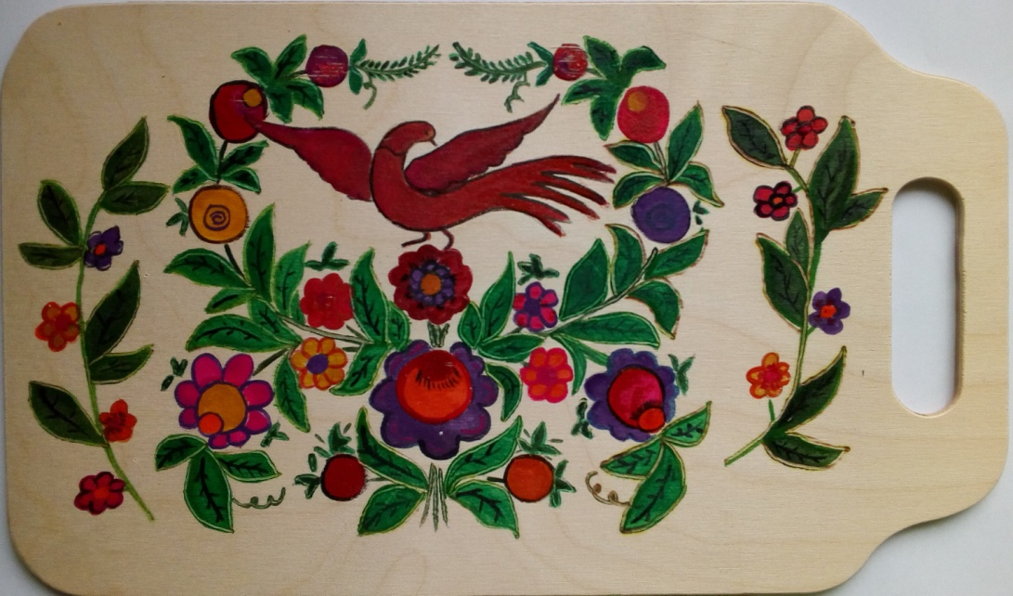
Предлагаю вашему вниманию познакомиться с одним из моих увлечений – росписью по дереву (разделочные доски для кухни).
Этим видом творчества я занимаюсь более 7 лет.

Slide 3
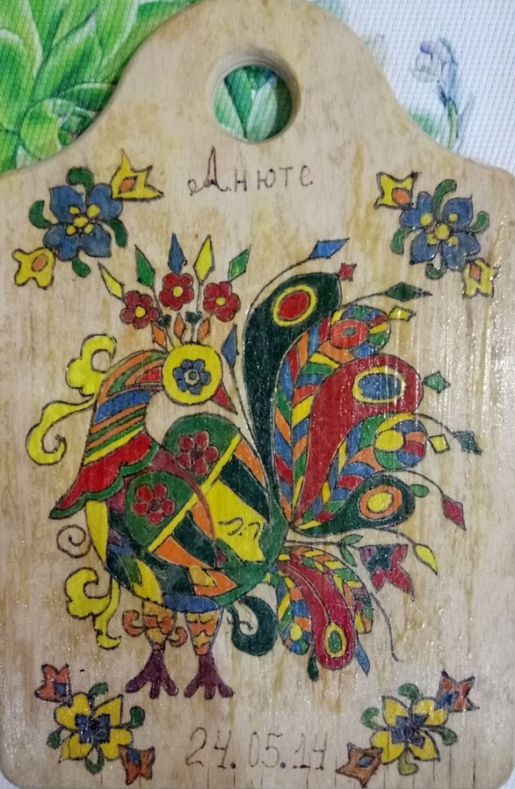
За все время творчества изготовлено примерно около 15 работ. Каждая работа уникальная и единственная.
Расписывается в свободном
авторском стиле. В основном
результат моего творчества
дарится человеку на память.
(Работа в подарок
2014 года)

Slide 4
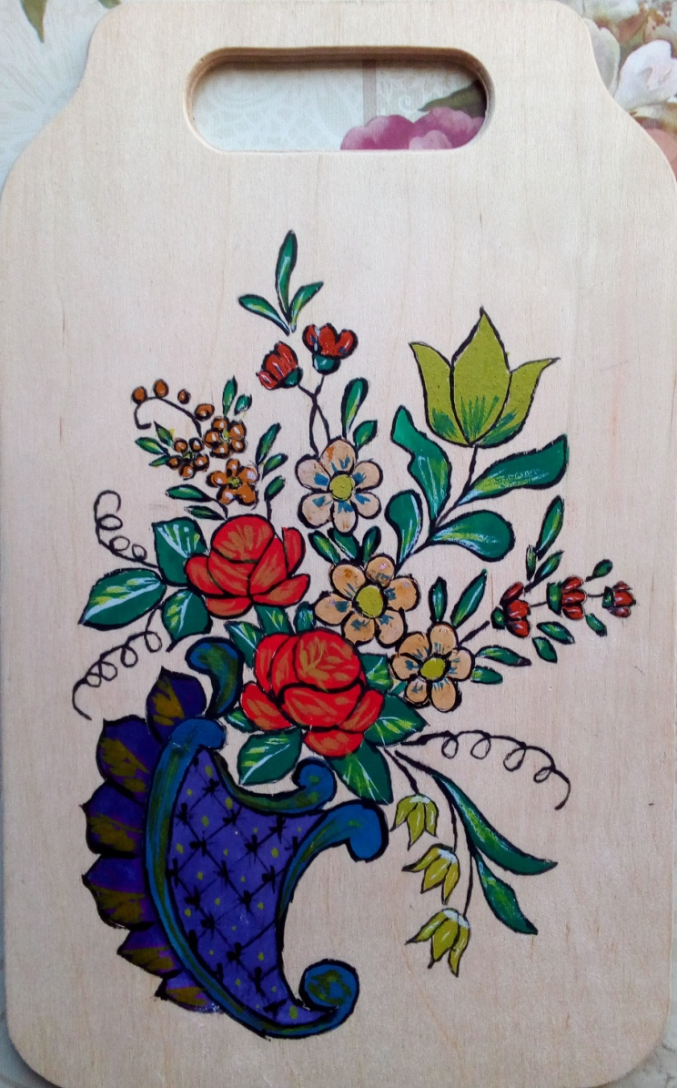
Роспись по дереву – занятие увлекательное.
Обычно изготовление одной
работы занимает от 2 дней
до недели. На это влияет
наличие свободного времени
и вдохновения.

Slide 5
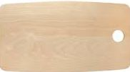
Работа выполняется в несколько этапов.
Выбирается подходящая для росписи досочка, по размеру, материалу (мягкие породы дерева –сосна,береза) и внешнему виду поверхности (без сучков, трещин и т.д.)

Slide 6
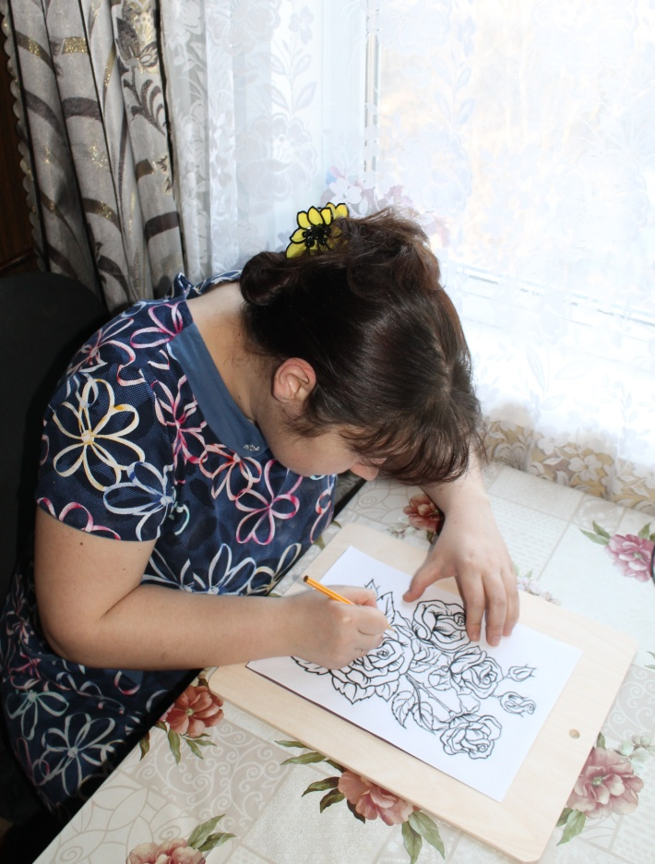
Рисунок выбирается в зависимости от размера доски и художественного вкуса автора.
Я использую уже готовые эскизы рисунков (черно- белые) и с помощью
копировальной бумаги
переношу их на поверхность
доски.

Slide 7
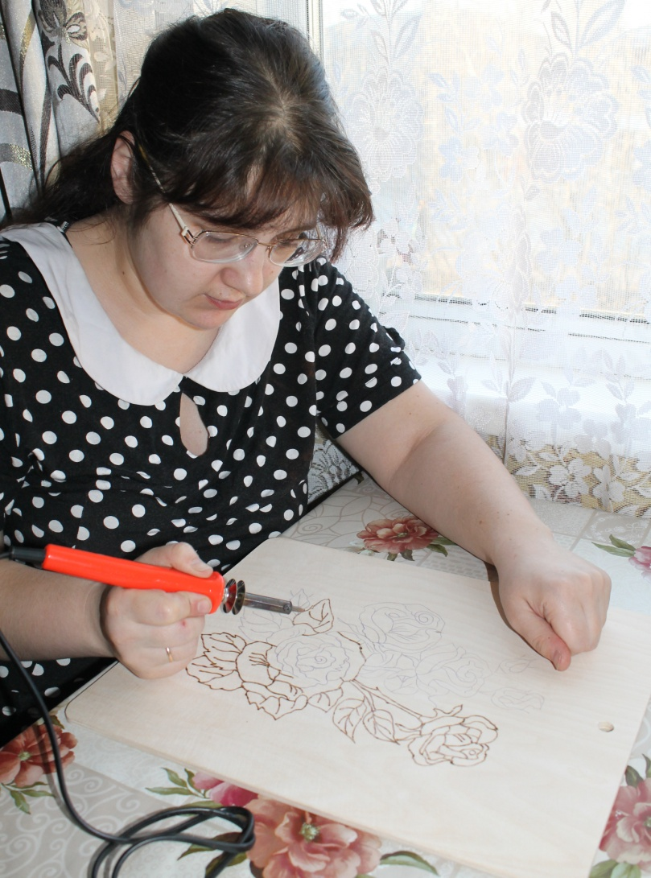
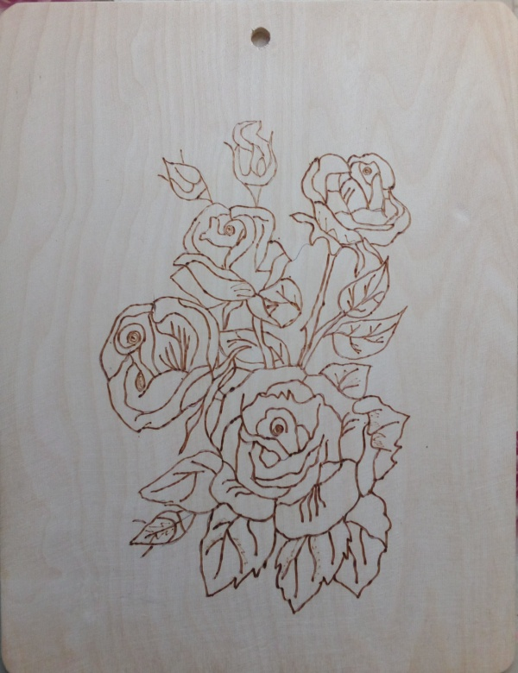
После того, как рисунок перенесен на поверхность доски контур рисунка более четко очерчивается прибором для выжигания по дереву. Так лучше ложится краска, и не
смешивается с другими деталями рисунка.

Slide 8
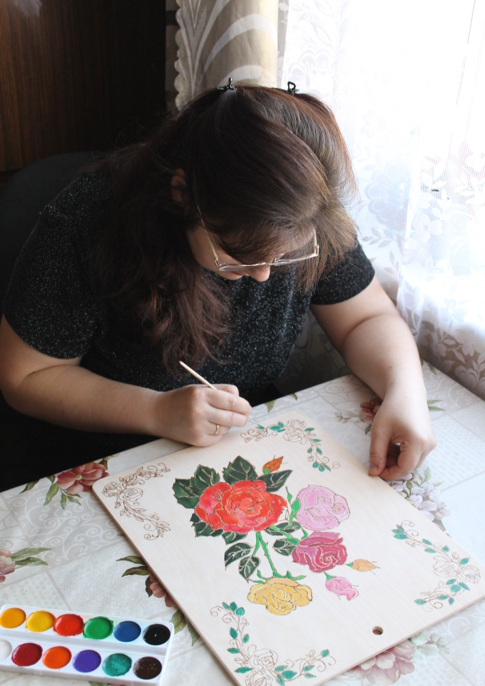
Самый творческий этап процесса это роспись красками,
добавление в рисунок цвета. Наложение краски для яркости произвожу в 2 слоя.
После высыхания краски на
досочке, ее покрывают бесцветным
лаком. Итог работы – красивая
расписанная кухонная
разделочная доска.

Slide 9
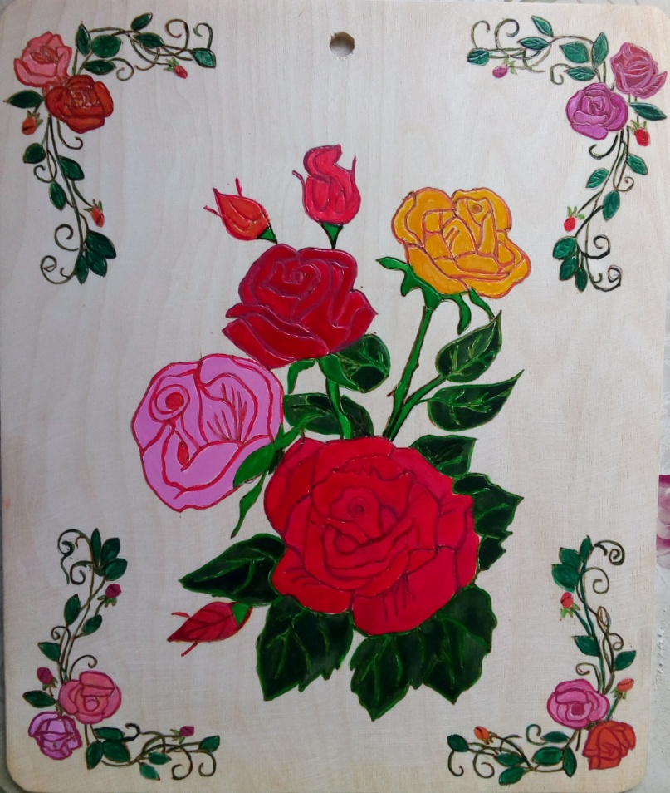
Занятие росписью полезно и взрослым и детям:
помогает отвлечься, снижает эмоциональное напряжение;
развивает мышление, воображение, внимание;
совершенствуется мелкая
моторика пальцев рук;
формируется эстетический и
художественный вкус;
вырабатывается усидчивость,
навык доводить начатое до
конца.

